Slide 1
第二节 化学计量在实验中的应用
物质的量的单位——摩尔

Slide 2
你所熟知的知识
2H₂ + O₂ = 2H₂O
质量：
4g
32g
36g
分子数：
2个
1个
2个
【疑问】
?
宏 观（质量）
微 观(分子数)

Slide 3

资料卡片：
1滴水里就有17万亿亿个水分子，如果一个一个地去数，全地球的人一生也数不完，更何况1 mL、1 L水所含的水分子数呢？显然，如果用“个”为单位来计算是极不方便的，只有用一种微粒集体作单位，才具有可计量和实际应用的意义。

Slide 4
科学上采用“物质的量”这个物理量把一定数目的原子、分子或离子等微观粒子与可称量的宏观物质联系起来 。
物 质 的 量
微观物质
分子、原子、离子、质子、中子、电子
宏观物质
水、铁片、食盐等

Slide 5
一、物质的量（符号：n） P11
1.定义:表示含有一定数目粒子的集体的物理量
单位：摩尔（简称“摩”）（mol）
表示形式：数字+单位+对象(粒子)
1
mol
O₂
① 物质的量是一个专有名词，由四个字组成 ，是 一个 整体，不能分割，也不可加字、减字
指微观可数的分子、原子、离子、电子、质子、中子 、原子团等，不能描述宏观物质。
③ 粒子要指明,一般用化学式表示。如：1 mol H、1 mol H＋、 1 mol H₂ ，不能用 “1 mol 氢”这样含糊无意义的表示。
④ 物质的量的数值可以是整数，也可以是小数。
注
意
② 粒子

Slide 6
资料卡片：
国际单位制（SI）的七个基本物理量
物理量 | 单位名称 | 单位符号
长度 | 米 | m
质量 | 千克 | kg
时间 | 秒 | s
电流 | 安[培] | A
热力学温度 | 开[尔文] | K
物质的量 | 摩[尔] | mol
发光强度 | 坎[德拉] | cd

Slide 7

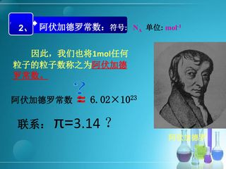
练一练
×
×
1mol 火车
1mol 氧（ ）
1mol CO₂ ( )
√
1mol Cl⁻ )
√

Slide 8
1.判断题：
小
试
牛
刀
×
物质的量就是物质的数量
摩尔是国际单位制中七个基本物理量之一
×
2.填空题：
1 mol H₂SO₄含有—— mol H，—— mol S，
—— mol O ，—— mol SO₄²⁻
2
1
4
1

Slide 9
【疑问】
每一基本物理量的单位都有它的标准
如质量单位---1升的纯水在4摄氏度的质量为一千克
那么物质的量这一物理量的单位---摩尔的标准是什么呢？
国际上规定：把1mol粒子集合体所含的粒子数与0.012Kg¹²C中所含的碳原子数相同，约为6.02x10²³

Slide 10
二、阿伏伽德罗常数（符号：N_{A}）
1.定义：1mol任何粒子的粒子数
2. N_{A}≈6.02x10²³ mol⁻¹
3.单位：mol⁻¹
①阿伏伽德罗常数不是纯数值，有单位
② 阿伏伽德罗常数的数值是精确值，与12克¹²C所含粒子数相同
注
意
？
≈
阿伏加德罗常数 6.02×10²³
联系： π=3.14 ？

Slide 11
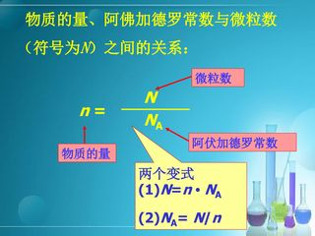
1mol任何粒子的粒子数
12g¹²C中所含碳原子数
阿伏加德罗常数（N_{A}）
6.02×10²³
=
=
≈

Slide 12
【练习】
下列关于阿伏加德罗常数的说法中正确的是( )
A．6.02×10²³叫做阿伏加德罗常数
B．含有阿伏加德罗常数个微粒的物质的物质的量是1摩尔
C．1摩尔氯含有6.02×10²³个氯分子
B

Slide 13
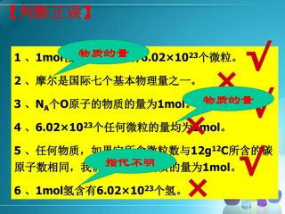
物质的量(n)、阿伏加德罗常数(N_{A})与微粒数（符号为N）之间的关系：
微粒数
N
n =
N_{A}
阿伏加德罗常数
物质的量
两个变式 (1)N=n • N_{A}
(2)N_{A}= N/n

Slide 14
【思考】
1、1molC中约含有___________个碳原子
6.02×10²³
  2、2mol O₂ 中含有的O₂数目是多少？
=
N_{A}
n
N
×
N
即：
n
=
NA

Slide 15
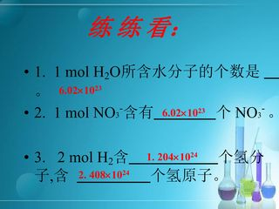
【判断正误】
物质的量
√
1 、1mol任何微粒均含有6.02×10²³个微粒。
2 、摩尔是国际七个基本物理量之一。
3 、N_{A}个O原子的物质的量为1mol。
4 、6.02×10²³个任何微粒的量均为1mol。
5 、任何物质，如果它所含微粒数与12g¹²C所含的碳原子数相同，我们就说它的物质的量为1mol。
6 、1mol氢含有6.02×10²³个氢。
×
√
物质的量
×
√
指代不明
×

Slide 16
【例题一】
  在2mol O₂ 中含有的氧原子数目是多少？
【思维拓展】
在2mol O₂ 中含有的质子数目是多少？
已知：1个氧原子含有8个质子，质子数=原子序数=核外电子数

Slide 17
【例题二】
1.806×10²³
1、0.3 mol H₂SO₄含有 个硫酸分子
2、1.204×10²⁴个水的物质的量为 mol
2
1.204×10²⁴
6.02×10²³
3、1molNa₂CO₃中含有___________个Na⁺、__________个 CO₃²⁻离子，共含有离子的个数为____________个
4、_____mol H₂O与1.5mol CO₂所含的氧原子个数相等
1.806×10²⁴
3

Slide 18
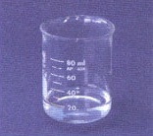
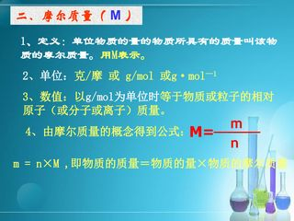
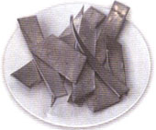
阅读思考
1mol物质的质量到底有多大？
1molH₂O
约含有6.02×10²³个水分子，质量是18g
1molAl
约含有6.02×10²³ 个铝原子，质量是27g

Slide 19

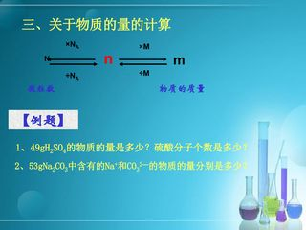
二、摩尔质量（ M ）
1、定义：单位物质的量的物质所具有的质量叫该物质的摩尔质量。用M表示。
2、单位：g/mol 或g·mol^{—1}
3、数值：1mol任何粒子或物质的质量以克为单位时，其数值等于该粒子的相对原子或相对分子质量。
m
4、由摩尔质量的概念得到公式：
M=
n
m = n×M ,即物质的质量＝物质的量×物质的摩尔质量

Slide 20
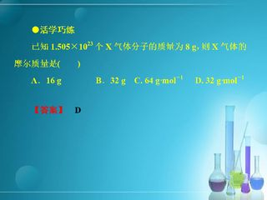
三、关于物质的量的计算
×N_{A}
×M
n
m
N
÷N_{A}
÷M
微粒数
物质的质量
【例题】
1、49gH₂SO₄的物质的量是多少？硫酸分子个数是多少？
2、53gNa₂CO₃中含有的Na⁺和CO₃^{2—}的物质的量分别是多少？

Slide 21
练习二：
1. O₂的摩尔质量是 ， 1molO₂的质量是 g, 2molO₂的质量是 g,
2. H₂O的摩尔质量是 ，90gH₂O的物质的量是 mol ,2mol H₂O的质量是 g ,含有 个H₂O分子.
3. 2mol碳原子质量是 g,60g碳原子物质的量为 mol.

Slide 22
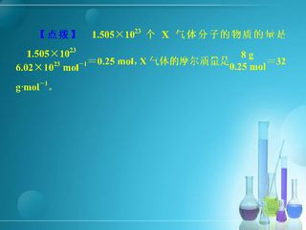
【点拨】 1.505×10²³个X气体分子的物质的量是1.505×10²³/6.02×10²³ mol^{－1}＝0.25 mol，X气体的摩尔质量是8 g/0.25 mol＝32 g/mol。

Slide 23

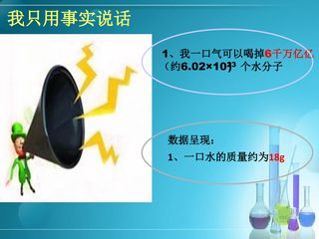
【小结】
物质的量(n)
×N_{A}
÷M
×M
÷N_{A}
微观粒子(分子数等)
宏观物质（质量等）

